Slide 1
Introduction to SQL

Slide 2
Connection to trainee Database
http://sqlfiddle.com/
http://sqlzoo.net/wiki/SELECT

Slide 3
Glossary
Database (ДБ) is an organized collection of information.
Database Management System (СУБД ) is a program that stores, retrieves and modifies data in the database on request.
Table (Таблица) is the basic storage structure of DBMS.
Row (Строка) represents all data for a particular object.
Column (Колонка) represents one kind of data in a table.
Field is a value at the intersection of a row and a column.

Slide 4
Типы БД по модели данных
Иерархическая
Сетевая
Реляционная
Объектно-реляционная

Slide 5
Типы БД по степени распределённости
Централизованная, или сосредоточенная
Распределённая
Неоднородная
Однородная

Slide 6
Реляционная модель БД
Реляционная модель ориентирована на организацию данных в виде двумерных таблиц.
Каждая реляционная таблица представляет собой двумерный массив и обладает следующими свойствами:
каждый элемент таблицы — один элемент данных
все ячейки в столбце таблицы однородные, то есть все элементы в столбце имеют одинаковый тип (числовой, символьный и т. д.)
каждый столбец имеет уникальное имя
одинаковые строки в таблице отсутствуют
порядок следования строк и столбцов может быть произвольным

Slide 7
Writing basic SQL statements

Slide 8
SELECT statement
SELECT *|{[DISTINCT] column|expression [alias], …}
FROM table;
SELECT - identifies what columns
FROM - identifies which table
SELECT *
FROM departments; - select all columns of all rows
SELECT department_id, location_id
FROM departments; - selecting specific columns
Notes:
Eliminating Duplicate Rows
Осуществляется с помощью слова DISTINCT в операторе SELECT.

Slide 9
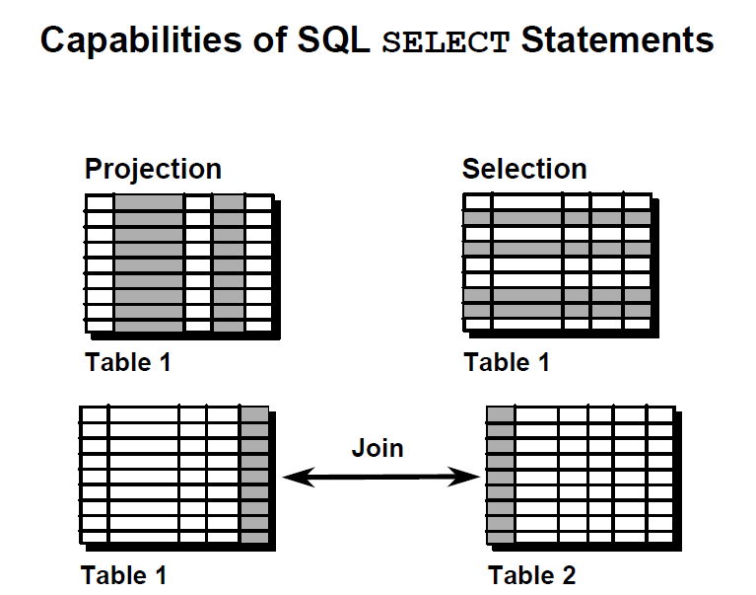
Capabilities of SQL SELECT statement
Projection
Selection
Joining

Slide 10
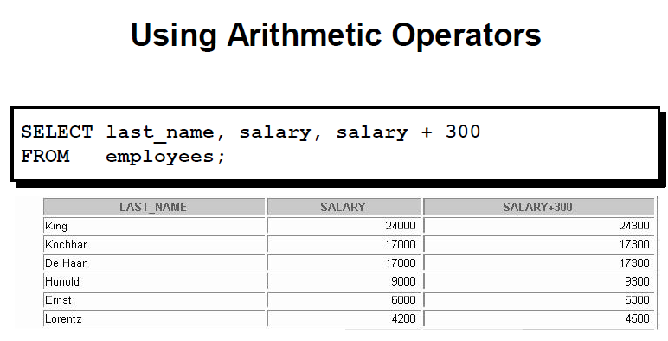
Arithmetic Expressions
Operator | Description
+ | Add
- | Subtract
* | Multiply
/ | Divide
SELECT last_name, salary, salary+300
FROM employees;

Slide 11
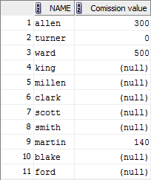
Using column aliases
SELECT last_name AS name, comission “Commission value”
FROM employees;

Slide 12
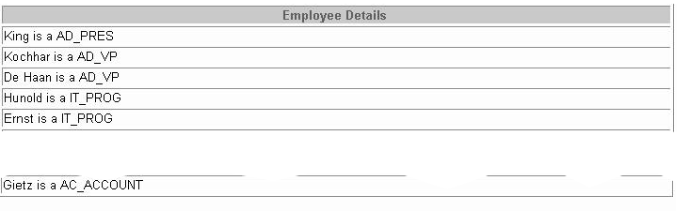
Concatenation Operator (||)
Literal character string
SELECT last_name ||’ is a ‘||job_id AS “Employee Details”
FROM employees;

Slide 13

Practice 1
Here is the first practical task:

Slide 14
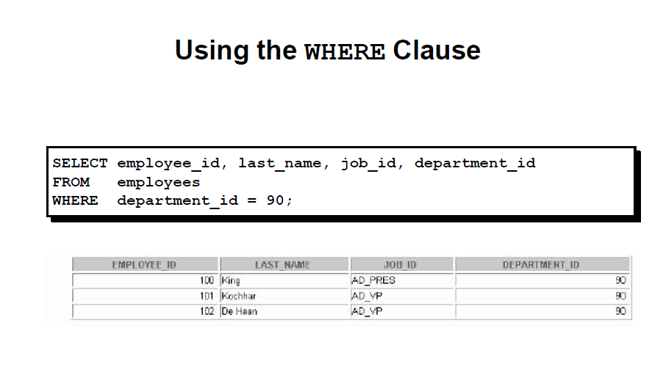
Limiting the rows selected
SELECT *|{[DISTINCT] column|expression [alias],…}
FROM table
[WHERE condition(s)];
SELECT employee_id, last_name, job_id, department_id
FROM employees
WHERE department_id = 90;
Notes:
Character strings и date values заключаются в одинарные кавычки;
Character values чувствительны к регистру, значения dates чувствительны к формату.
Дефалтовый формат дат: DD-MON-RR.

Slide 15
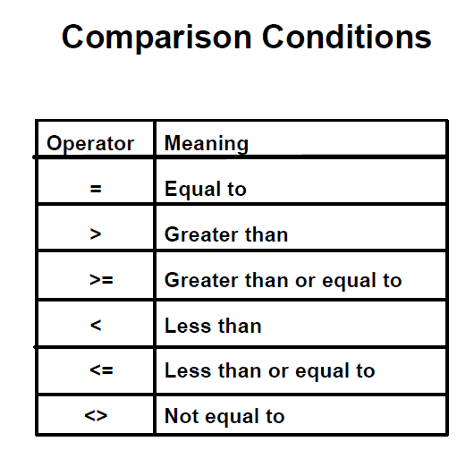
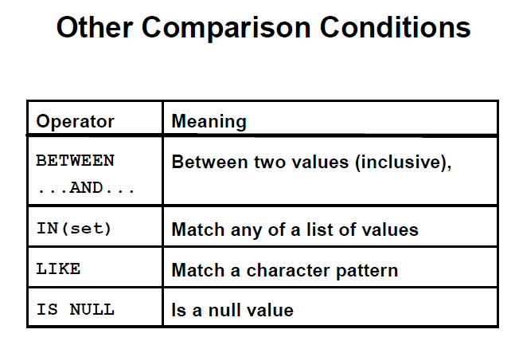
Comparison Conditions
Example
Example
… WHERE hire_date=’01-JAN-95’
… WHERE salary>=6000
… WHERE last_name=’Simth’
…WHERE salary BETWEEN 2000 AND 3000
… WHERE manager_id IN (100, 200, 300)
… WHERE manager_id IS NULL
Notes:
Alias не могут быть использованы в WHERE.
Символы != и ^= используются для не равно.

Slide 16
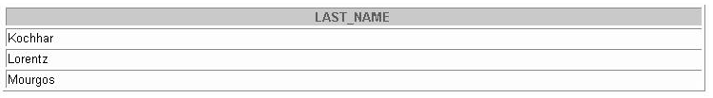
Using LIKE Conditions
SELECT last_name
FROM employees
WHERE last_name LIKE ‘_o%’
SYMBOLS : ”%” “_”
Notes:
- % - обозначает множество симоволов или ни одного;
- _ - обозначает один символ.

Slide 17
Logical Conditions
Operator | Meaning
AND | Returns TRUE if both conditions are TRUE
OR | Returns TRUE if either component condition is TRUE
NOT | Returns TRUE if the following condition is FALSE
SELECT employee_id, last_name, job_id, salary
FROM employees
WHERE salary >=10000
AND job_id LIKE ‘%MAN%’;

Slide 18
ORDER BY clause
Syntax:
SELECT expr
FROM table
[WHERE condition(s)
ORDER BY {column, expr} [ASC|DESC]];
Notes:
ASC: ascending order, default
DESC: descending order
The is possibility to sort by multiple clauses

Slide 19
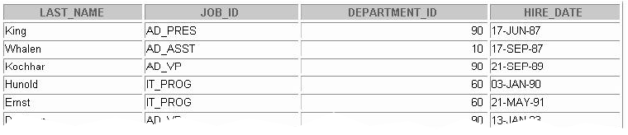
ORDER BY clause - Example
SELECT last_name, job_id, department_id, hire_date
FROM employees
ORDER BY hire_date;

Slide 20

Practice 2
Here is the second practical task:

Slide 21
SQL Functions

Slide 22
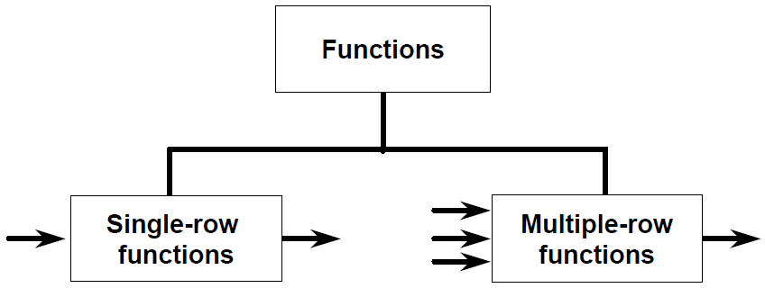
Two Types of SQL functions
Character
Number
Date
Conversion
Group Functions

Slide 23
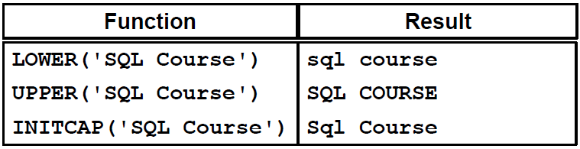
Character Functions
Case manipulation functions

Slide 24
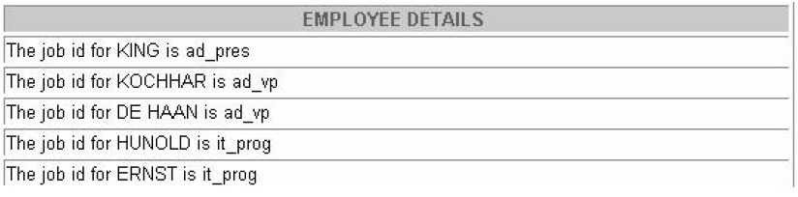
Case Manipulation Functions - Example
SELECT ‘The job_id for ’||UPPER(last_name)||’ is ’
||LOWER(job_id) AS “EMPLOYEE DETAILS”
FROM employees;

Slide 25
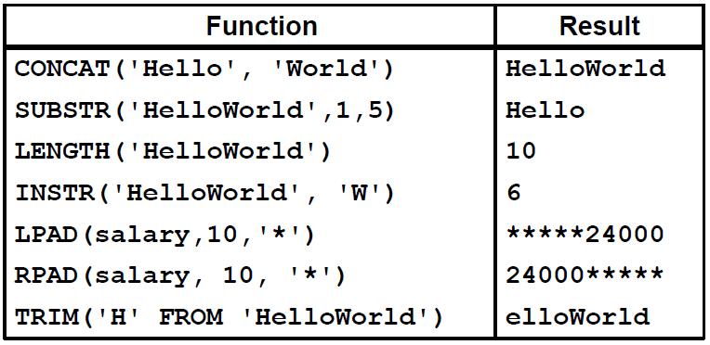
Character - Manipulation Functions
Notes:
SUBSTR (string, position, length)
INSTR - finds numeric position of named character
LPAD, RPAD – pads the character values right or left- justified

Slide 26
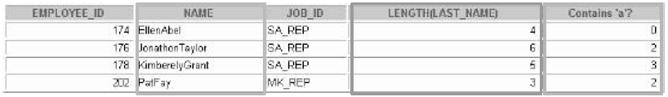
Character - Manipulation Functions - Example
SELECT employee_id, CONCAT(first_name, last_name) NAME, job_id, LENGTH(last_name), INSTR(last_name,’a’) “Contains ‘a’?”
FROM employees
WHERE SUBSTR(job_id, 4)=‘REP’;

Slide 27
Number and Date functions
ROUND: rounds value to specified decimal, ROUND(45.926, 2)->45.93
TRUNC: truncates value to specified decimal, TRUNC(45.926,2)->45.92
MOD: returns reminder of division, MOD(1600, 300)->100
SYSDATE: returns Date and Time
MONTHS_BETWEEN: number of month between two dates
ADD_MONTH: add calendar month to date
NEXT_DATE: next date of the date specified
LAST_DAY: last day of the month
ROUND: round date
TRUNC: truncate date
Notes:
The default date format is DD-MON-RR.
SELECT

Slide 28
Grouping Functions - Syntax
SELECT column, group_function (column)
FROM table
[WHERE condition]
[GROUP BY group_by_expression]
[HAVING group_condition]
[ORDER BY colunm];
AVG, COUNT, SUM
MAX, MIN
http://www.techonthenet.com/sql/
Notes:
STDDEV - Возвращает статистическое стандартное отклонение всех значений в указанном выражении.
VARIANCE - дисперсию

Slide 29
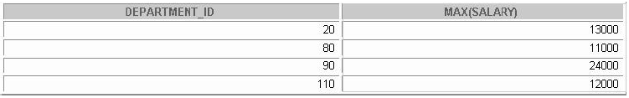
Grouping Functions - Example
SELECT department_id, MAX(salary)
FROM employees
GROUP BY department_id
HAVING MAX(salary)>10000

Slide 30
Значение NULL – отсутствие значения
NULL – обозначает отсутствие какого-либо значения в ячейке
NULL – результатом операции с операндом NULL тоже будет NULL
Для сравнений нельзя использовать <field> = NULL
Нужно пользоваться сравнениями
<field> IS NULL
<field> IS NOT NULL

Slide 31

Practice 3
Here is the third practical task:

Slide 32
Joining tables
Объединение таблиц

Slide 33
Joining Tables
SQL join используется для объединения строк из нескольких таблиц.
SQL join выполняется, когда две или более таблиц перечисляются в части FROM предложения SQL.
SELECT FIELD [,… n]
FROM table1
{INNER |{LEFT|RIGHT|FULL} OUTER | CROSS} JOIN table2
ON <condition>;

Slide 34
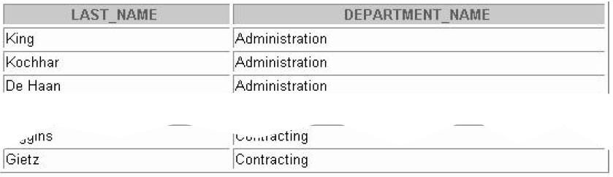
Cross Join
SQL cross join - возвращает из таблиц все строки,
соединяя их по принципу «каждый с каждым»
SELECT last_name, department_name
FROM employees
CROSS JOIN departments;

Slide 35
Inner Join
SQL inner join (просто JOIN, или перечисление имен таблиц)
- возвращает из таблиц все строки, в которых соблюдается условие объединения
SELECT *
FROM employees INNER JOIN departments
ON employees.department_id = departments.department_id;
SELECT *
FROM employees, departments
WHERE employees.department_id = departments.department_id;
SELECT *
FROM employees JOIN departments
ON employees.department_id = departments.department_id;
SELECT *
FROM employees INNER JOIN departments
USING (department_id);

Slide 36
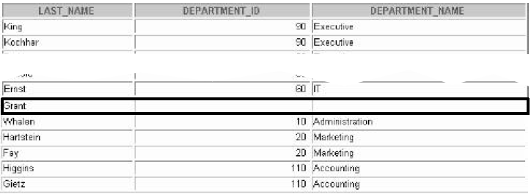
Left Outer Join - Example
SQL inner join - возвращает из таблиц все строки, в которых соблюдается условие объединения, заполняя NULL несуществующие соответствия для левой таблицы
SELECT e.last_name, e.department_id, d.department_name
FROM employees e
LEFT OUTER JOIN departments d
ON (e.department_id = d.department_id);

Slide 37
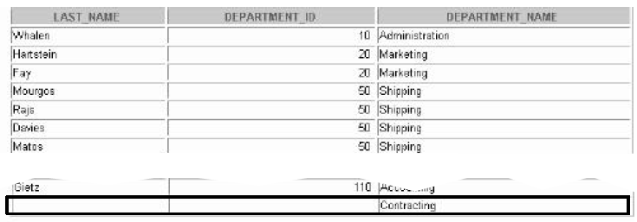
Right Outer Join - Example
SQL inner join - возвращает из таблиц все строки, в которых соблюдается условие объединения, заполняя NULL несуществующие соответствия для правой таблицы
SELECT e.last_name, e.department_id, d.department_name
FROM employees e
RIGTH OUTER JOIN departments d
ON (e.department_id = d.department_id);

Slide 38
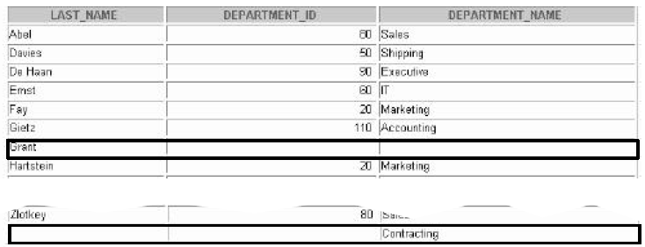
Full Outer Join - Example
SQL inner join - возвращает из таблиц все строки, в которых соблюдается условие объединения, заполняя NULL несуществующие соответствия для обеих таблиц
SELECT e.last_name, e.department_id, d.department_name
FROM employees e
FULL OUTER JOIN departments d
ON (e.department_id = d.department_id);

Slide 39

Practice 4
Here is the third practical task:

Slide 40
Manipulating Data

Slide 41
INSERT Statement
INSERT INTO table [(column [, column…])]
VALUES (value [, value…]);
Example:
INSERT INTO departments (department_id, department_name, manger_id, location_id)
VALUES (70,’Public Relations’, 100, 1700);

Slide 42
UPDATE Statement
UPDATE table
SET column = value [, column = value,…]
[WHERE condition];
Examples:
UPDATE employees
SET department_id = 70
WHERE emplotee_id = 113;
1 row updated
UPDATE employees
SET department_id = 70;
22 rows updated

Slide 43
DELETE statement
DELETE [FROM] table
[WHERE condition];
Examples:
DELETE FROM departments
WHERE department_name = ‘Finance’;
1 row deleted
DELETE FROM copy_emp;
22 rows deleted

Slide 44
Quiz
Give definition of the following concepts: Column, Row, Field.
Write the syntax and give an example of the SELECT statement.
What is column aliases? How the user can apply them?
Which statements can limit the rows selected? Give an example.
What “LIKE” operator is applied for? What is wildcards? Give an example.
Which SQL functions do you know?
Write the syntax of grouping functions. Name grouping functions and give an example.
Name JOIN functions. What is the difference between them? Give an examples.

